Slide 1





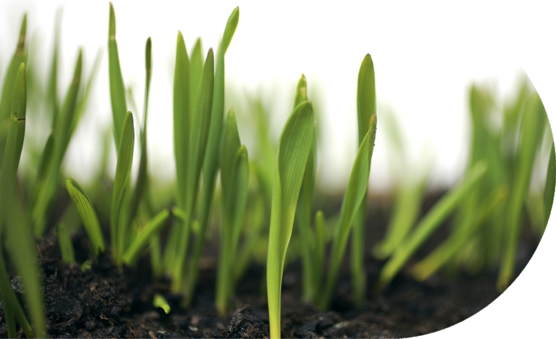




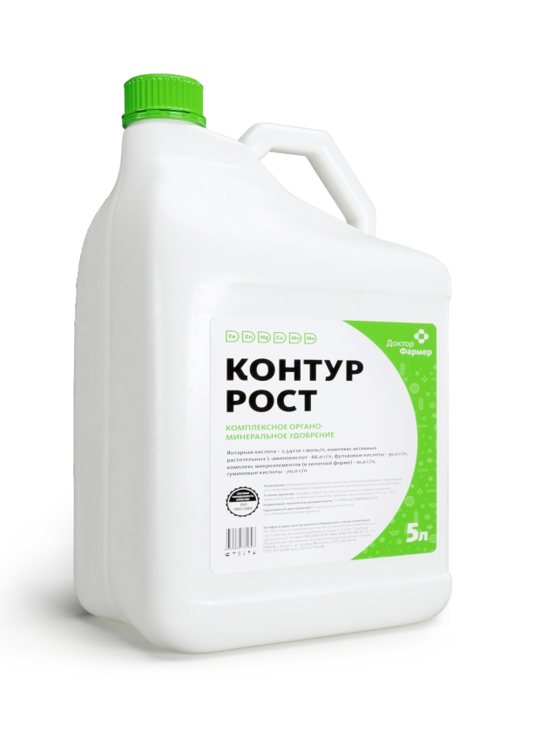











Funzionalità dell'applicazione
L'applicazione più efficace sulle seguenti colture:
CONTOUR GROWTH
Contiene un complesso di L-aminoacidi attivi, acido succinico, acido umico e fulvico, oltre a 6 microelementi necessari per le piante in forma chelata, che, durante il periodo di crescita attiva delle piante, consentono di ottimizzare tutti i processi metabolici nelle piante
PROTEZIONE PROFESSIONALE DEGLI IMPIANTI
Colza, senape, piselli, soia, ceci, grano saraceno, patate - nella fase di germogliamento - l'inizio della fioritura insieme a fungicidi e insetticidi.
CONTOUR GROWTH INNOVATIVO CONCIME ORGANOMINERALE COMPLESSO
Colture di cereali - nella fase di comparsa della foglia della bandiera, insieme a fungicidi e insetticidi
Se ne consiglia l'uso anche in condizioni climatiche difficili (siccità), su colture dove sono stati applicati fertilizzanti fosforopotassici.
Vantaggi CONTOUR GROWTH
Ottimizza i processi metabolici nella pianta e aumenta l'intensità della fotosintesi.
Aumenta l'area fogliare e il contenuto di clorofilla, il tasso di accestimento complessivo e il numero di germogli laterali.
CONTOUR GROWTH garantisce una crescita attiva sostenibile delle piante indipendentemente dalle condizioni meteorologiche
Migliora la qualità del prodotto (contenuto di glutine, zuccheri, olio).
Aumenta significativamente la permeabilità delle membrane cellulari, le piante iniziano a consumare più attivamente i nutrienti dal suolo.
Composizione CONTOUR GROWTH
Complesso di L-amminoacidi vegetali attivi - 66,0 g/l
Aumenta l'immunità interna delle piante a fattori ambientali avversi: siccità, gelo, umidità eccessiva, ecc.
Acido succinico - 2,54x10 mol/l
Un complesso di oligoelementi (in forma chelata - ferro, zinco, magnesio, rame, manganese, molibdeno) - 10,0 g/l
Ottimizza il regime idrico, migliora la capacità di ritenzione idrica e il contenuto idrico delle foglie.
Acidi umici - 70,0 g/l
Acidi fulvici - 30,0 g/l
Aumenta le proprietà sistemiche e l'efficacia biologica di erbicidi, fungicidi e insetticidi.
Tasso di consumo
0,1-0,2 l/ha. Consigliato per l'uso sulla coltivazione di qualsiasi coltura senza restrizioni. Può essere utilizzato in miscele di serbatoi di qualsiasi grado di complessità.
Crescita attiva sostenibile delle piante indipendentemente dalle condizioni meteorologiche
DISTRIBUTORE UFFICIALE DELLA SOCIETÀ SUL TERRITORIO DELLA FEDERAZIONE RUSSA
"AGROCHEMICAL DI EF"
Stimola i processi di crescita nelle piante, aumenta l'intensità della fotosintesi e la resistenza agli agenti patogeni, migliora la qualità del prodotto
DOCTORFARMER.RU
WWW.AGROCHEMICAL.RU
DOCTORFARMER.RU

Slide 2
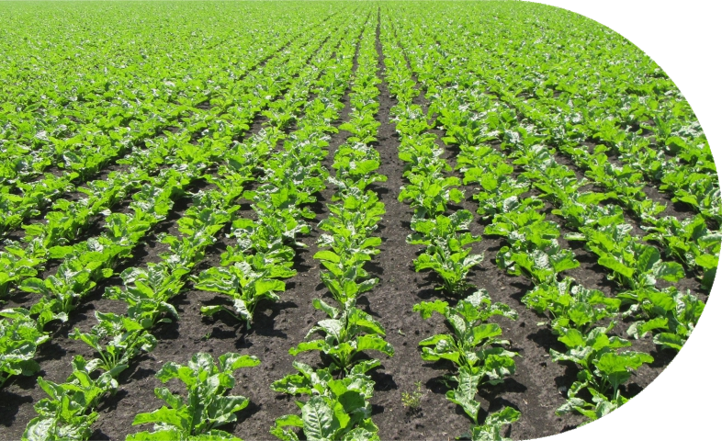



CONTOUR GROWTH è un’attivazione dei processi di crescita
Le piante hanno punti critici di crescita e sviluppo, quando hanno particolarmente bisogno di oligoelementi, aminoacidi, ormoni della crescita. La mancanza di questi elementi durante questi periodi può hanno un impatto critico sulla resa e sulla qualità.
CONTOUR GROWTH contiene un complesso di L-aminoacidi attivi, acido succinico, acido umico e fulvico, oltre a 6 microelementi necessari per le piante in forma chelata, che, durante il periodo di crescita vegetale attiva, consentono di ottimizzare tutti i processi metabolici nelle piante.
Contur GROWTH è un innovativo fertilizzante organominerale complesso contenente un complesso di L-amminoacidi vegetali attivi, acido succinico, un complesso di microelementi, nonché acidi umici e fulvici.
L-amminoacidi attivi
Il complesso di aminoacidi vegetali è fornito dalle L-forme necessarie per le piante: prolina, glicina, acido L - glutammico, lisina e altri.
ACIDO SUCCINICO (come sale di potassio)
È un potente biostimolante. Fa parte di tutti i più importanti sistemi enzimatici delle piante. Aumenta la permeabilità delle membrane cellulari, le piante iniziano a consumare più attivamente i nutrienti dal suolo.
Sotto l'influenza di Contour GROWTH, si osserva non solo la crescita attiva delle piante, ma anche lo sviluppo intensivo di nuovi organi vegetativi: radici, foglie, internodi, organi generativi. Questo effetto è ottenuto grazie alla composizione ottimale del prodotto: L-amminoacidi attivi, acido succinico, oligoelementi fanno parte della maggior parte degli enzimi vegetali, attivando la sintesi di sostanze plastiche organiche.
Solo le L-forme degli aminoacidi sono completamente assimilate dalle piante e sono facilmente incluse in vari processi metabolici. Migliorano la penetrazione nei tessuti di qualsiasi pesticida, aumentando notevolmente la loro efficacia se usati insieme.
L'acido succinico è contenuto nel Contour GROWTH in una forma fondamentalmente nuova: sotto forma di sale di potassio.
Tradizionalmente l'acido succinico nella produzione agricola viene utilizzato in forma secca, il che causa difficoltà nella tecnologia di applicazione: è necessario pre-preparare il liquore madre.
Gli amminoacidi sono i precursori per la sintesi di tutti gli enzimi vegetali (ad esempio i regolatori della crescita), che sono responsabili di eventuali processi che si verificano nelle piante, pertanto la fornitura fogliare delle piante con essi consente di ottimizzare
Il sale di potassio conserva pienamente tutti i vantaggi dell'acido succinico, inoltre è più tecnologico in termini di applicazione, poiché non richiede una diluizione preliminare con acqua.
La prolina migliora l'immunità delle piante in situazioni di stress e accumulo di azoto, migliora l'efficienza della fotosintesi e aumenta il contenuto di clorofilla.
Principali funzioni degli acidi triterpenici
Attiva i processi di crescita nelle piante, anche in condizioni avverse.
La glicina agisce come un agente complessante (chelato), che è un precursore della clorofilla, aumentando così l'attività fotosintetica.
Promuove la formazione di ulteriori organi vegetativi.
L'acido glutammico influenza i processi osmotici nel protoplasma, influenzando l'apertura e la chiusura degli stomi e aiuta le piante a sopravvivere più facilmente ai periodi di siccità.
Potenzia i processi di formazione della materia organica nelle piante.
CONTOUR GROWTH garantisce una crescita attiva sostenibile delle piante indipendentemente dalle condizioni meteorologiche
Aumenta significativamente la permeabilità delle membrane cellulari, le piante iniziano a consumare più attivamente i nutrienti dal suolo.
Durante il periodo di crescita intensiva, l'introduzione di aminoacidi consente alla pianta di accelerare i processi metabolici senza spendere energia aggiuntiva per la propria sintesi.
Aumenta i coefficienti di assorbimento di azoto, fosforo e potassio.
CONTOUR GROWTH contiene solo forme attive di L-amminoacidi ricavati dalle alghe, che penetrano rapidamente nelle piante e partecipano il più pienamente possibile ai processi di crescita. Favorisce il pieno sviluppo delle piante anche in condizioni climatiche difficili.
In grado di chelare macro e microelementi nella soluzione di lavoro.
Aumenta l'efficacia biologica di erbicidi e fungicidi
DOCTORFARMER.RU

